Slide 1
Современные образовательные технологии: кейс -метод на уроках химии
УЧИТЕЛЬ ХИМИИ И БИОЛОГИИ
КРАСИЛЬНИКОВА СВЕТЛАНА ЮРЬЕВНА
МБОУ ВСОШ№9 ИМЕНИ В.И. САГАЙДЫ
Егорлыкского района Ростовской области

Slide 2
Метод кейсов
метод активного обучения на основе анализа реальных ситуаций
Развивает умения анализировать ситуацию, выбирать оптимальный вариант для решения
Вырабатывает навык решения нестандартных задач
СТРУКТУРА МЕТОДА
Создание проблемной ситуации
Постановка учебной задачи
Информационный материал
Групповая деятельность

Slide 3

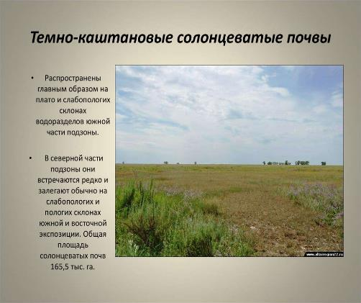
Почему растительность Ростовской области такая разнообразная.

Slide 4
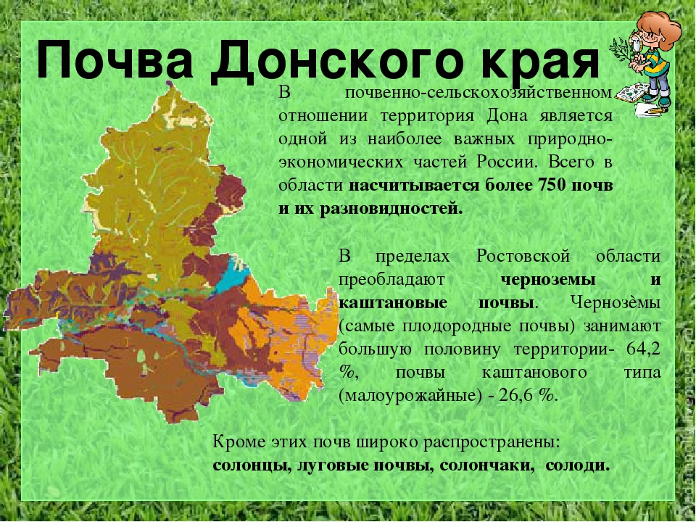

Slide 5
Проблемный вопрос
Каковы пути решения экологических проблем растительности юга
Ростовской области
(Войновского сельского поселения)

Slide 6
ПОСТАНОВКА УЧЕБНОЙ ЗАДАЧИ
Исследуйте почву, на которой произрастают растения в Войновском С/П
Вам выдана смесь почвы и воды, взятой с территории хутора Войнов.
Попытайтесь найти простой метод разделения этой смеси.
Какие компоненты почвы и воды хутора Войнов позволяют отнести почву к солонцеватому типу с произрастающими для данной местности растительностью.

Slide 7
Оборудование: стакан,цилинд,воронки
Смесь почвы и воды,
Реактивы: раствор хлорида бария
Отметьте ваши наблюдения через1,2,5 минут.
Перелейте жидкость из цилиндра в чистый стакан
Рассмотрите остаток на фильтре и воду в стакане.
Какие свойства компонентов позволили разделить смесь

Slide 8
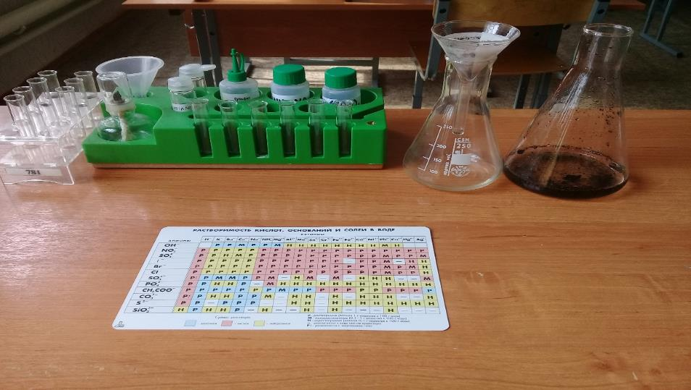

Slide 9
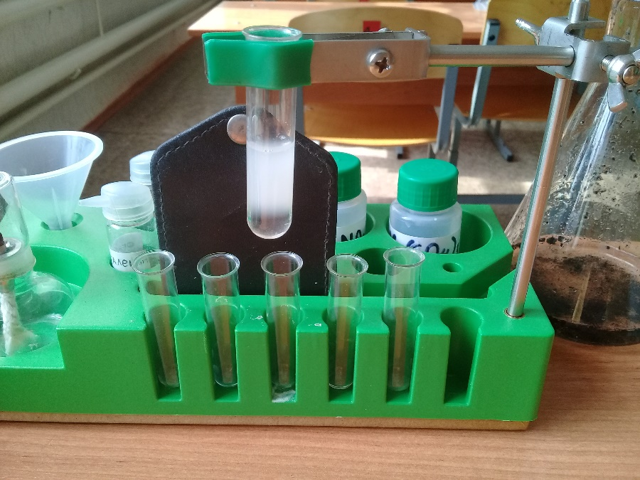
Исследуйте фильтрат.
Для обнаружения солей в воде, добавьте реагент раствор хлорида бария. Что наблюдаете.
По таблице растворимости найдите какие вещества могли выпасть в осадок.
Сделайте вывод, что содержит почва хутора Войнов.

Slide 10
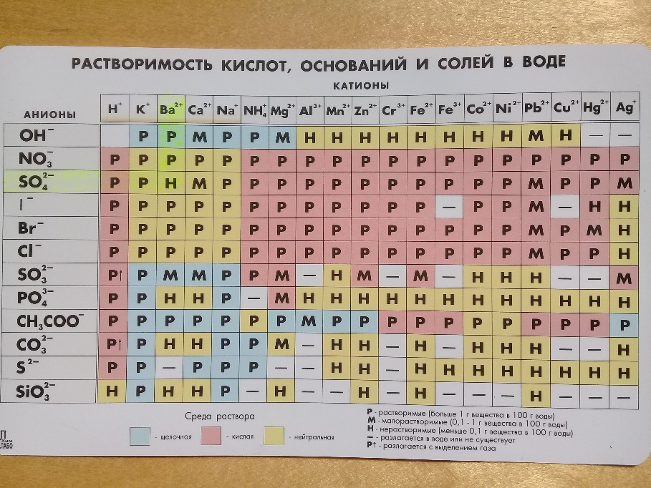
По таблице растворимости определите, какие вещества могли выпасть в осадок.
Сделайте вывод, что содержит почва хутора Войнов

Slide 11
Задания
Группа1
Известно, что почвы юга Ростовской области, где мы с вами проживаем, солонцеватые каштановые.
Из предложенного методического материала определите, что вызывает засоление почв.
Группа 2
Известно, что в Войновском сельском поселении развито фермерское хозяйство. На полях которых произрастают различные сельскохозяйственные культуры.
Из предложенного методического материала определите, какие меры предпринимают фермеры для борьбы с засолением почв.

Slide 12
Предполагаемые ответы
Причины засоления почв юга Ростовской области:
Редкие осадки
Высокие температуры
Грунтовые, сильно минерализированные воды близко залегают к верхним слоям почвы
Борьба с засолением:
Гипсование почв
Обогащение органическими удобрениями
Посадка сидератов, для х. Войнов Егорыкского района-сорго,горчица

Slide 13
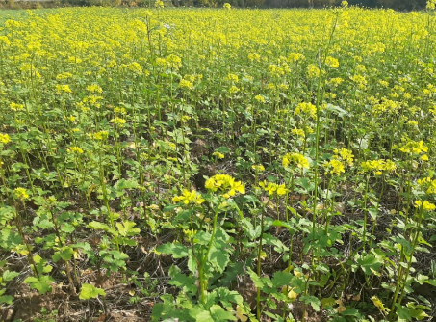
Фермерские поля Войновского сельского поселения
Сидераты – это вид растений, которые выращиваются с целью их последующей заделки в землю. Делается это для того, чтобы улучшить структуру почвы, обогатить ее азотом и другими питательными веществами.

Slide 14
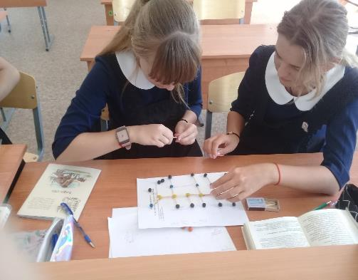
Решение проблемных ситуаций способствует развитию навыков исследовательской деятельности, приобретению учащимися навыков самостоятельного поиска ответов на поставленные вопросы, самостоятельное решение проблемных ситуаций, умений анализировать факты, обобщать и делать логические выводы.
Самостоятельно найденный ответ - маленькая победа ребенка в познании сложного мира природы, придающая уверенность в своих возможностях, создающая положительные эмоции, устраняющая неосознанное сопротивление процессу обучения

Slide 15
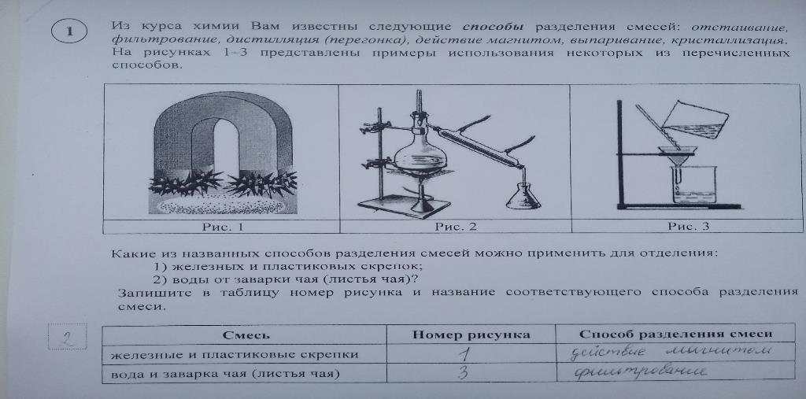
ВПР ХИМИЯ 11 класс, март 2021год задание 1

Slide 16
ВПР ХИМИЯ 11 класс задание 8
В исследованной воде из ближнего родника были обнаружены следующие катионы металлов: Al3+, Fe2+, Ba2+. Для проведения качественного анализа к этой воде добавили раствор H2SO4.
1. Какое изменение в растворе можно наблюдать при проведении данного опыта ?
Ответ: выпадение плотного белого осадка нерастворимой соли
2. Запишите сокращённое ионное уравнение произошедшей химической реакции.
Ответ: Ba2+ +SO42- = BaSO4

Slide 17
ОГЭ химия 9 класс
Задание 24 .Ознакомьтесь с инструкцией по выполнению задания 24, прилагаемой к заданиям КИМ.
Подготовьте лабораторное оборудование, необходимое для проведения эксперимента. Проведите химические реакции между сульфатом меди(II) и выбранными веществами в соответствии с составленными уравнениями реакции, соблюдая правила техники безопасности, приведённые в инструкции к заданию. Опишите изменения, происходящие с веществами в ходе проведённых реакций.
Дан раствор сульфата меди(II), а также набор следующих реактивов: водные растворы гидроксида калия, хлорида калия, нитрата бария, бромида калия и ацетата калия.
Решение.В результате реакции ионного обмена наблюдается выпадение плотного белого осадка нерастворимой соли ( пропадание голубой окраски раствора)

Slide 18
PISA – Programme for International Student Assessment (Международная программа по оценке образовательных достижений учащихся)
оценивает способности 15-летних учащихся использовать приобретенные в школе знания и опыт для широкого диапазона жизненных задач в различных сферах человеческой деятельности, общения и социальных отношений.

Slide 19
Определите молекулярную формулу «бариевой каши», используемой медиками (ее дают пациентам перед просвечиванием желудка), если массовые доли элементов в ней составляют:
58,79% (Ва), 13,73% (S), 27,46% (О).
Ответ. ВаSO4
3. Представьте, что вы врач. К вам пришел пациент, который прочитал о том, что соединения бария ядовиты. Он категорически отказывается принимать внутрь сульфат бария при рентгеновском исследовании желудка. Как объяснить пациенту, что прием сульфата бария безопасен?
Ответ. Ядовиты соединения бария, которые растворяются в воде с образованием ионов бария. Сульфат бария – нерастворимая соль сильной кислоты, эта соль не растворяется в сравнительно (с H2SO4) слабой соляной кислоте (желудочном соке).
Другие соли бария, например, хорошо растворимый хлорид бария, проявляют выраженную токсичность.

Slide 20
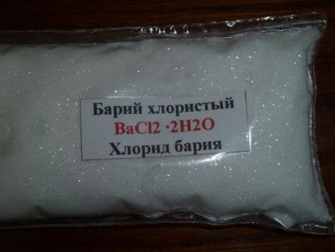
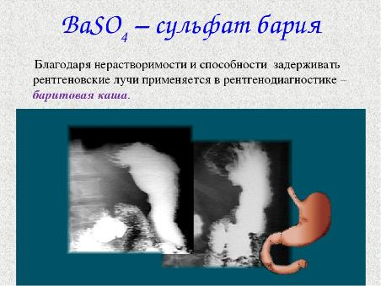
Соли бария

Slide 21
Такой подход к изучению школьного курса химии способствует пониманию учащимися того, что за каждой формулой стоит конкретное вещество, а за каждым уравнением реакции – конкретный процесс, происходящий в природе, в живых организмах, быту.
Это наполняет химические символы конкретным жизненным смыслом и, главное, позволяет убедить школьников в том, что химия – наука действенная, необходимая и интересная.

